Slide 1

Huawei
Készítette: Dudás Levente
https://tinyurl.com/5ccmhzye

Slide 2
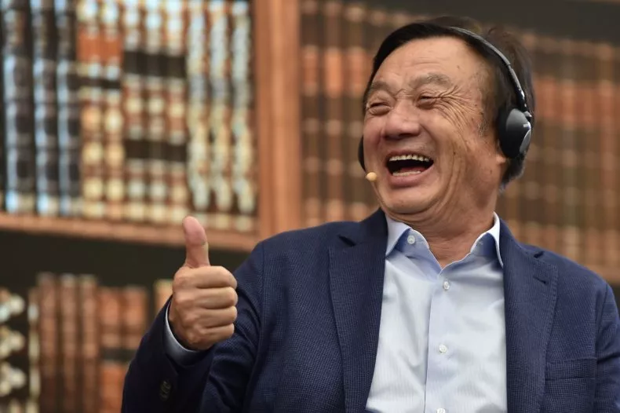

Alapítása
Ren Zhengfei
1987-ben
Sencsen
https://tinyurl.com/mr4yh5mc
https://tinyurl.com/37y27dwz

Slide 3
Korai évek
Az első néhány év során a vállalat üzleti modellje főként Hongkongból importált kapcsolók viszonteladásából állt.
A cég első jelentős áttörését 1993-ban érte el, amikor elindította C&C08 programvezérelt telefonkapcsolóját.
Egy másik jelentős fordulópont a vállalat számára 1996-ban következett be.

Slide 4
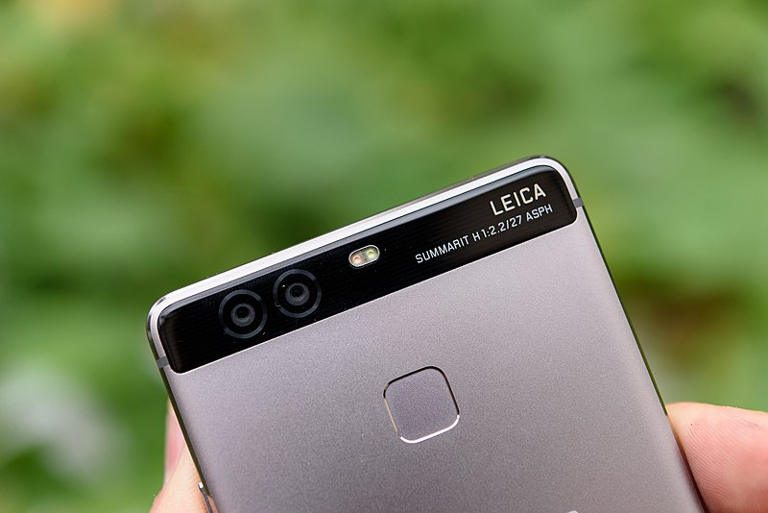
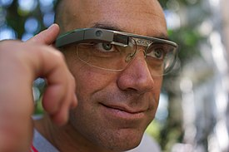
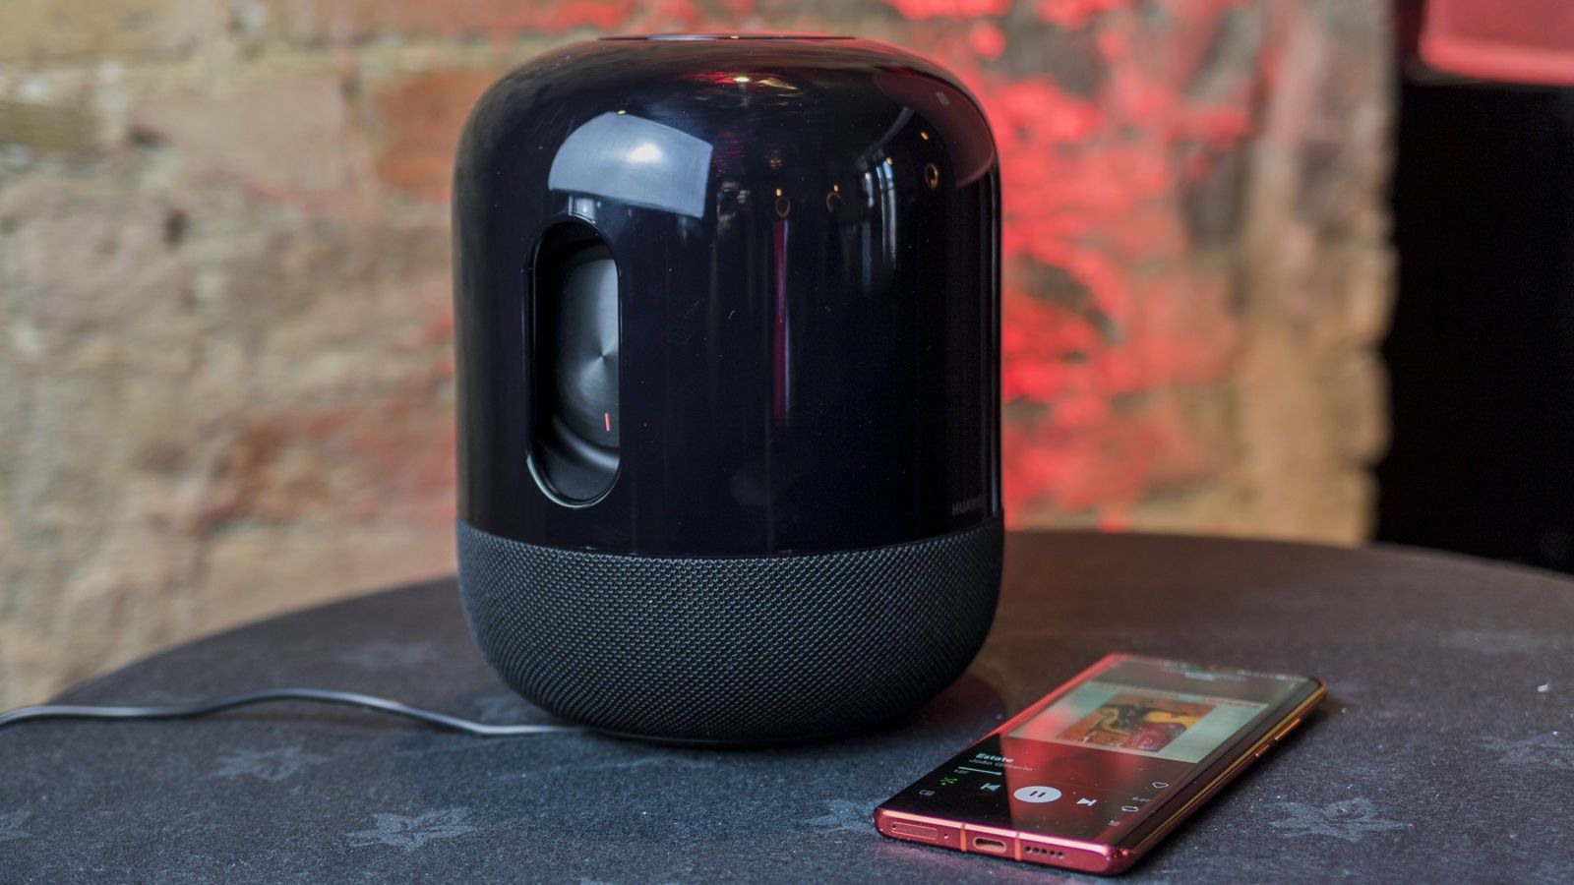

Partnerek:
2016-ban a német Leica kameragyártó cég (Huawei P9)
2019 augusztusában a Gentle Monster szemüveggyártó cég (okos szemüveget)
2019 novemberében a Devialet –tel (Sound X)
2020 októberében a holland TomTom navigációs eszközök gyártójával (Petal Maps)
https://tinyurl.com/46ayfsj9
https://tinyurl.com/fsdrysce
https://tinyurl.com/4xyfcfvx
https://tinyurl.com/5f4k96yj

Slide 5


Szoftver
EMUI (Emotion User Interface):
Az EMUI egy Android-alapú mobil operációs rendszer.
Harmony OS:
A HarmonyOS egy elosztott operációs rendszer, amelyet a Huawei fejlesztett ki, hogy együttműködjön több intelligens eszközzel.
Huawei Mobile Services (HMS)
https://tinyurl.com/2p8ztwmp
https://tinyurl.com/4vk6rxkc

Slide 6
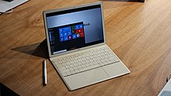
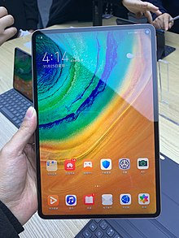
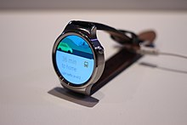
Termékek:
Telefonok
Laptopok:
(Huawei MateBook sorozat)
Táblagépek:
(Huawei MatePad Pro)
Hordható cikkek:
(Huawei Watch)
https://tinyurl.com/2uth6n38
https://tinyurl.com/3w38ymcr
https://tinyurl.com/2zeer4hz

Slide 7
A Huawei telefonok története
2003 július: Huawei telefonrészlege
2004: A Huawei első telefonja (C300)
2005 június: Az első 3G telefonja (U626)
2009 : Első Android okos telefon (U8220)
2012 szeptember: Első 4G-kompatibilis telefonja (Ascend P1 LTE)
2015 január: A P sorozat megjelenése
2018-2019: A Mate vonal megjelenése

Slide 8
Források
https://tinyurl.com/yc6n2stu
https://tinyurl.com/nr7uyhu3
https://tinyurl.com/2p8ztwmp
https://tinyurl.com/4vk6rxkc

Slide 9
Köszönöm a figyelmet!

